Slide 1



ESCUELA POLITECNICA DEL EJERCITO “ESPE”
UNIDAD DE GESTIÓN DE POSTGRADOS
MAESTRÍA EN ENTRENAMIENTO DEPORTIVO
TÌTULO “INCIDENCIA DE LA TÈCNICA DEL LANZAMIENTO DEL MARTILLO EN EL RENDIMIENTO DEPORTIVO DE LOS ATLETAS LANZADORES DE LA PROVINCIA DE CHIMBORAZO”
AUTOR: Lic. RODRIGO SANTILLÀN
TUTOR: MsC. MARIO VACA
FECHA: 6 de Noviembre del 2012

Slide 2

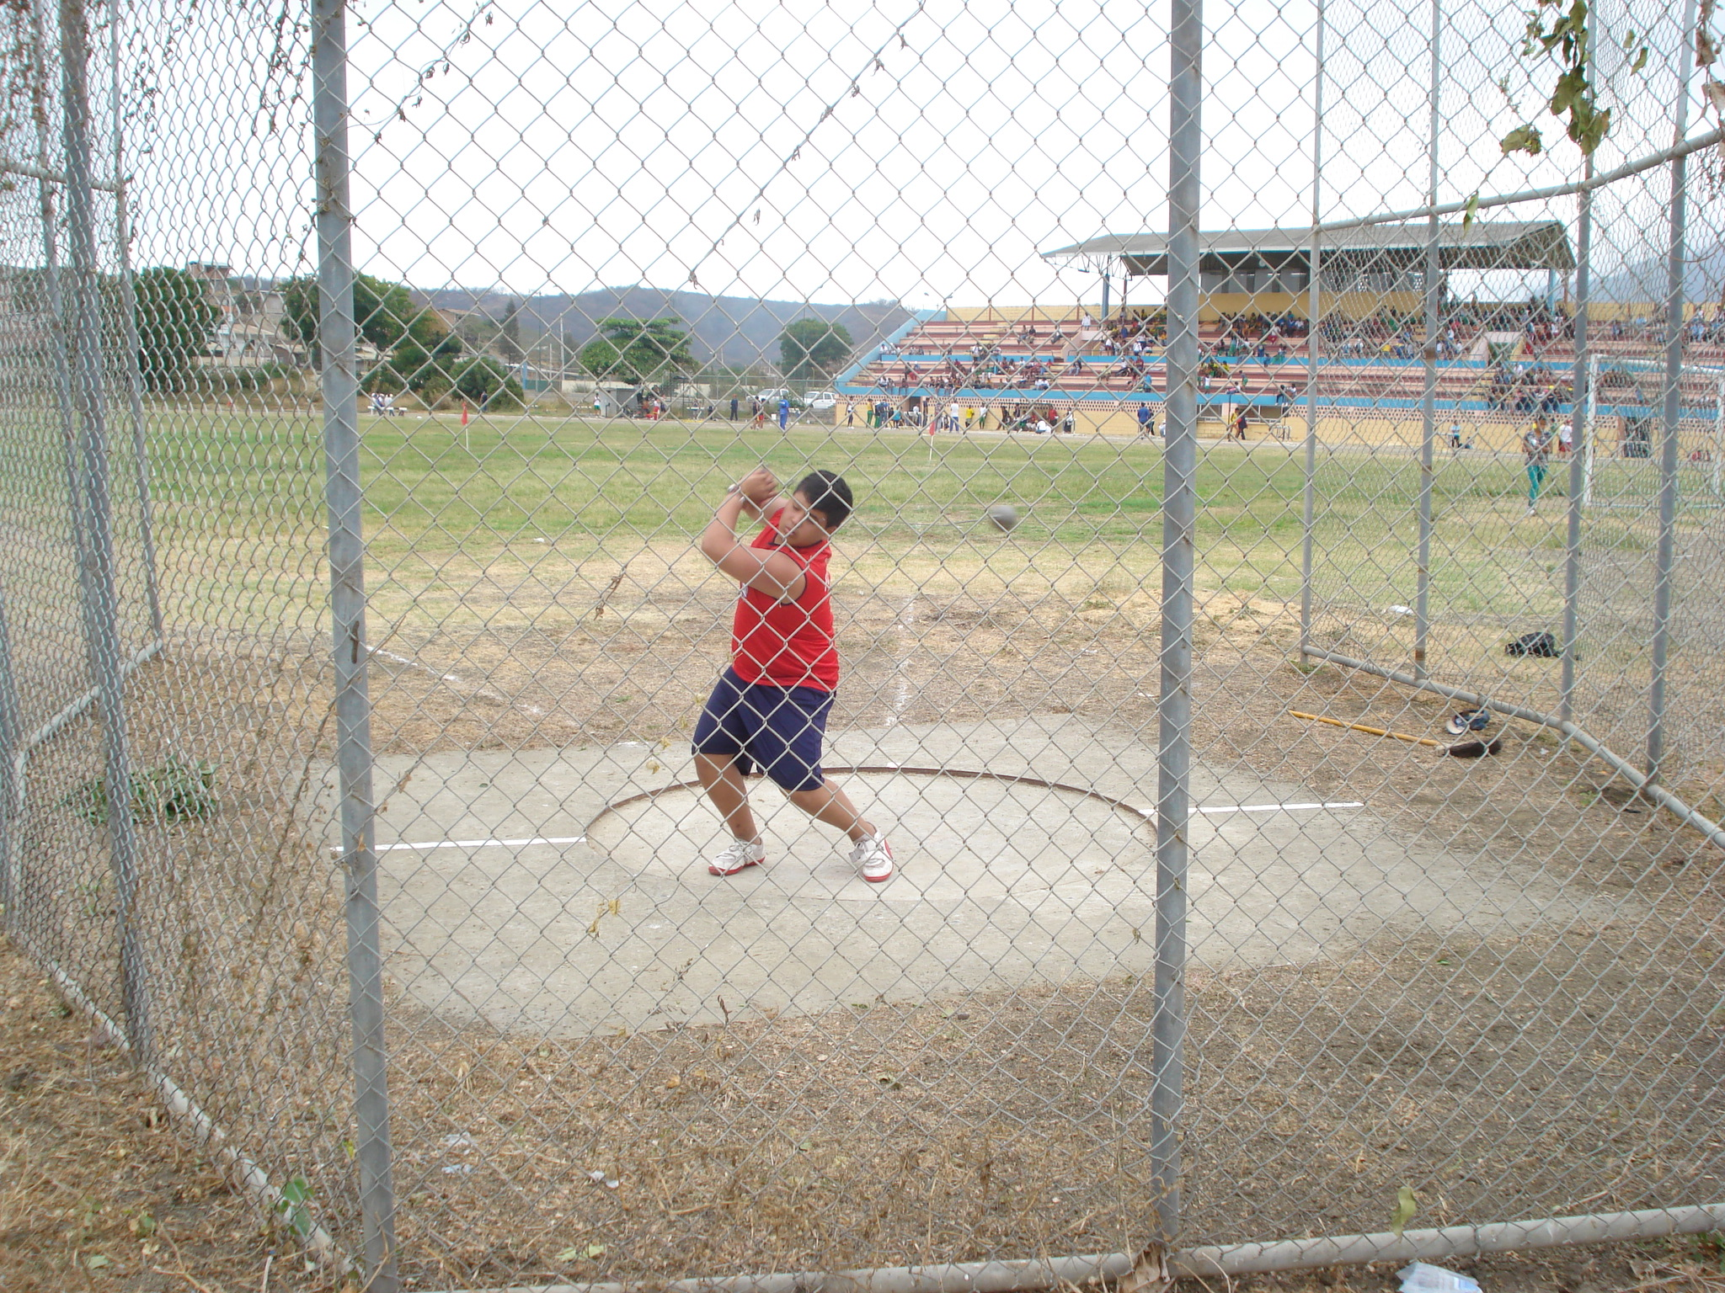
INTRODUCCIÒN

Slide 3
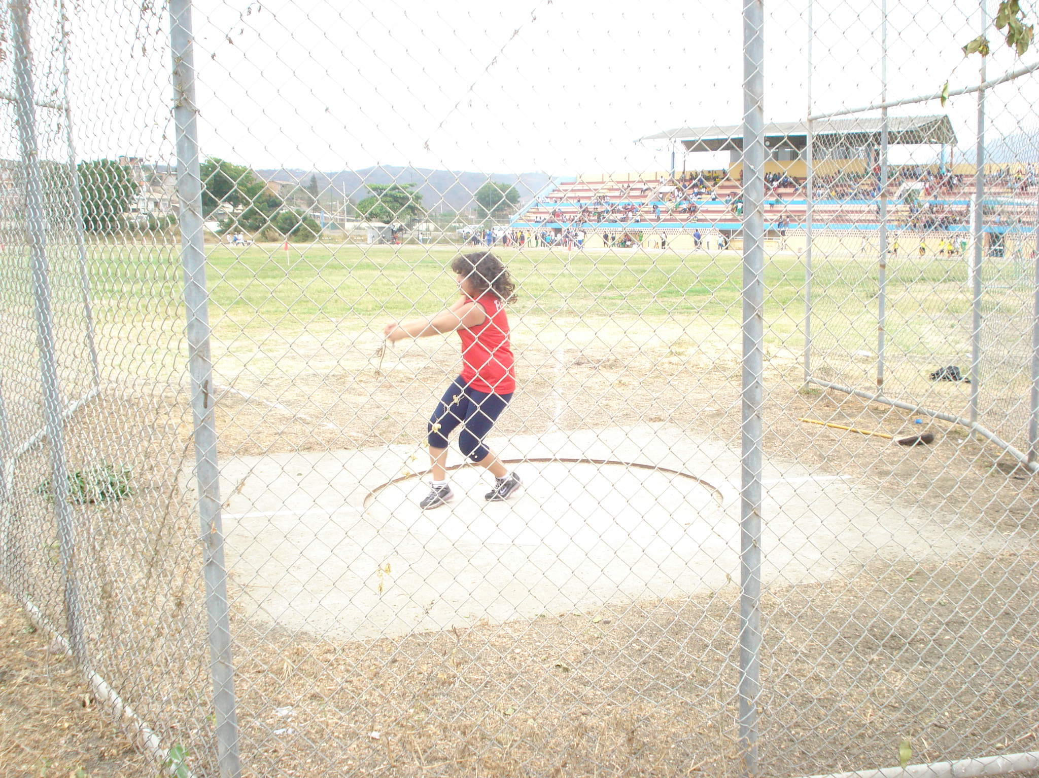
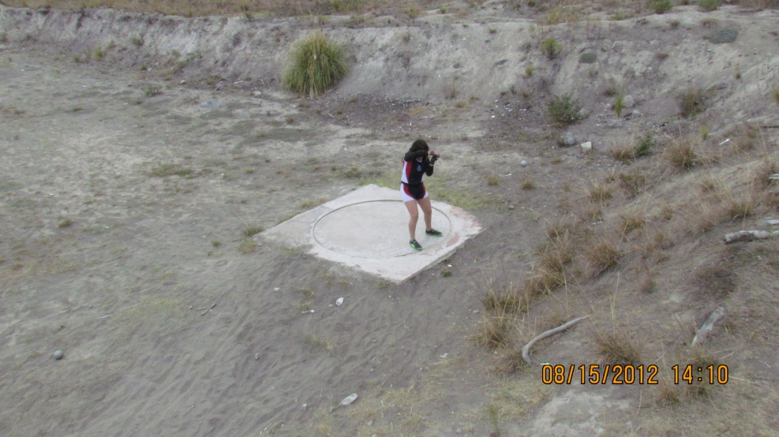
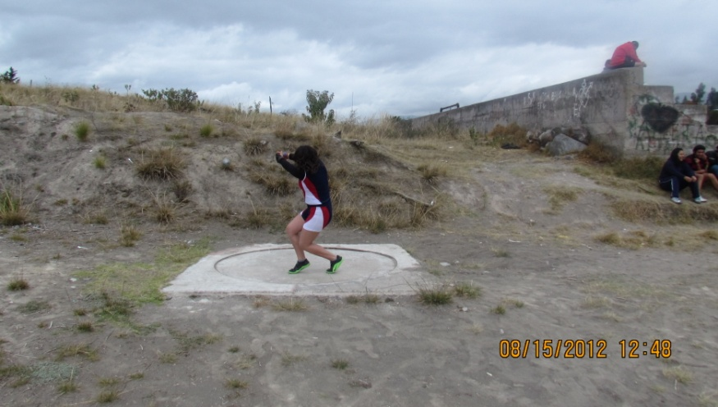
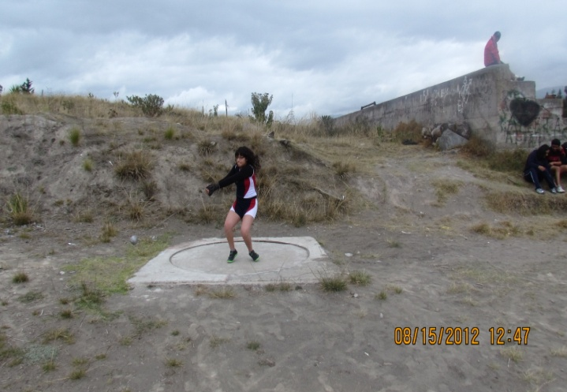
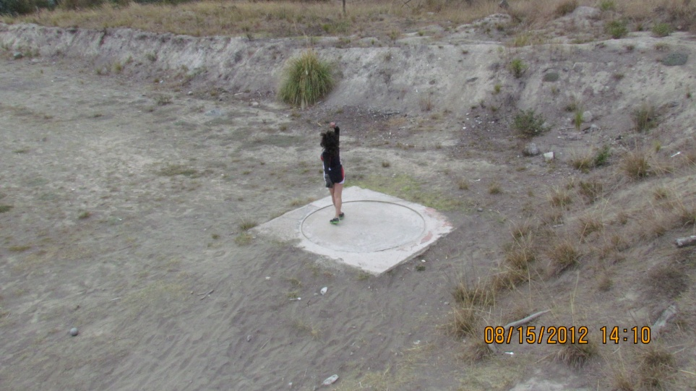
RESUMEN

Slide 4
PLANTEAMIENTO DEL PROBLEMA
TÈCNICA DEL LANZAMIENTO DEL MARTILLO
RENDIMIENTO DEPORTIVO
FASES DEL LANZAMIENTO
PROCESO DE ENTRENAMIENTO
COMPETENCIAS
ENTRENAMIENTO ESPECIFICO PARA EL DESARROLLO DE CADA FASE DEL LANZAMIENTO
PLANIFICACIÒN Y METODOLOGÌA DEL ENTRENAMIENTO DEPORTIVO
CATEGORIAS
C. MENORES
C. PRE JUVENIL
C. JUVENIL
C. SENIOR
CAPACIDADES FÌSICAS A TRABAJAR
EVALUACIÒN DEL GÈSTO TÈCNICO
APLICACIÒN DE TEST ESPECIFICOS DE LA PRUEBA
NIVELES
N. LOCAL
N. PROVINCIAL
N. NACIONAL
N. INTERNACIONAL

Slide 5
JUSTIFICACIÒN E IMPORTANCIA
OPTIMIZACION DE LA TÈCNICA DEL LANZAMIENTO DEL MARTILLO
OPTIMIZACION DEL RENDIMIENTO DEPORTIVO
RESULTADOS EN COMPETENCIAS NACIONALES EN BENEFICIO DE LA FDCH CON MARCAS DE CARÀCTER INTERNACIONAL

Slide 6
OBJETIVOS
Objetivo General
- Determinar si la técnica del lanzamiento del martillo incide en el rendimiento deportivo de los atletas lanzadores de la Provincia de Chimborazo en el periodo marzo-agosto 2012.
Objetivos Específicos
Analizar el rendimiento del lanzamiento de martillo de los atletas lanzadores de la Provincia de Chimborazo en el periodo marzo-agosto 2012.
Evaluar la técnica del lanzamiento del martillo en la secuencia de los movimientos realizados por los atletas lanzadores de martillo de la Provincia de Chimborazo en el periodo marzo-agosto 2012.
- Correlacionar el nivel técnico del lanzamiento del martillo en forma permanente con la aplicación de test físico-técnicos durante el proceso de entrenamiento y en las competencias preparatorias y la competencia fundamental de los atletas lanzadores de martillo de la Provincia de Chimborazo en el periodo marzo-agosto 2012.

Slide 7
HIPÒTESIS Y OPERACIONALIZACIÒN DE VARIABLES
Hipótesis
La técnica del lanzamiento del martillo incide en el rendimiento deportivo de los atletas
lanzadores de la Provincia de Chimborazo.
Hipótesis Nula
La técnica del lanzamiento del martillo no incide en el rendimiento deportivo de los
atletas lanzadores de la Provincia de Chimborazo.
Operacionalizaciòn de variables
En la formulación del problema de investigación se plantea el siguiente estudio: ¿Se
relaciona la Incidencia de la técnica del lanzamiento del martillo con el rendimiento
deportivo de los atletas lanzadores de la Provincia de Chimborazo en el periodo marzo –
agosto 2012?
Variable Independiente
Técnica del Lanzamiento del Martillo.- El nivel de la técnica del lanzamiento del martillo
es la Variable independiente de esta investigación en virtud del efecto que tiene para
alcanzar un rendimiento óptimo a nivel nacional; mismo que se establece como causa
de este problema.
Variable Dependiente
Rendimiento Deportivo.- Siendo la causa de que por la mala técnica del lanzamiento del
Martillo que tienen los atletas lanzadores de la Provincia de Chimborazo no se alcance
un rendimiento óptimo a nivel nacional.

Slide 8
Operacionalizaciòn de variables

Slide 9
MARCO TEÒRICO
UNIDAD 1 LA TÈCNICA DEL LANZAMIENTO DEL MARTILLO
DEFINICIONES CONCEPTUALES
QUE ES EL LANZAMIENTO DEL MARTILLO
BREVE HISTORIA DEL LANZAMIENTO DEL MARTILLO
CARACTERÌSTICAS DEL MARTILLO
CARACTERÌSTICAS DE LA ZONA DE COMPETICIÒN
DESCRIPCIÓN TÉCNICA DEL LANZAMIENTO DEL MARTILLO
CONSIDERACIONES DE PARTIDA
FASES DEL LANZAMIENTO DEL MARTILLO:
LOS VOLTEOS
TRANSICIÓN DE VOLTEOS A GIROS
LOS GIROS
LA FASE FINAL
FACTORES QUE INFLUYEN EN LA EJECUCIÒN TÈCNICA DEL
LANZAMIENTO DEL MARTILLO
EL RITMO DE EJECUCIÓN Y EL NÚMERO DE GIROS:

Slide 10
MARCO TEÒRICO
UNIDAD 2 EL RENDIMIENTO DEPORTIVO
DEFICIONES CONCEPTUALES
FACTORES QUE INFLUYEN EN EL RENDIMIENTO DEPORTIVO
UNIDAD 3 ASPECTOS GENERALES RELACIONADOS AL TEMA
Y DEFINICIÒN TERMINOS BÀSICOS
LOS SISTEMAS ENERGÈTICOS
LA FIBRA MUSCULAR (TIPOS DE MUSCULOS)
LOS TIPOS SOMÀTICOS O SOMATOTIPO DE SHELDON
UNIDAD 4 CONCLUSIONES Y RECOMENDACIONES DEL MARCO TEÒRICO.

Slide 11
METODOLOGÌA DE LA INVESTIGACIÒN
La investigación es de tipo cuasi experimental, con técnicas de campo, porque mediante la aplicación de test y técnicas e instrumentos de investigación científica cualitativa – cuantitativa se tomó la información respectiva como punto de partida para verificar el progreso y avance técnico que mostró el atleta durante el presente macrociclo de entrenamiento, mediante la aplicación de la metodología pre-test, control y post-test,
Además tuvo un nivel correlacional entre las variables de estudio del presente proyecto porque nos ayudó a direccionar la planificación y metodología del entrenamiento deportivo hacia la correcta forma de plantear los periodos, etapas, mesociclos, microciclos, unidades de entrenamiento y las tareas de volumen e intensidad que facilitaron el desarrollo del nivel técnico competitivo de los atletas objeto de estudio.

Slide 12
METODOLOGÌA DE LA INVESTIGACIÒN
Población y Muestra
La población está determinada por los deportistas de la Federación deportiva de Chimborazo
La muestra está determinada por Atletas lanzadores de Martillo de la Provincia de Chimborazo establecido en las categorías:
Menores: 10
Pre-juveniles: 11
Juveniles: 5
Sénior: + 2
Total 28

Slide 13
METODOLOGÌA DE LA INVESTIGACIÒN
Técnicas de la Investigación
Las técnicas que se utilizo para recolectar datos fue la matriz de resultado de la competencia, la matriz de conductas a observar durante la ejecución del lanzamiento y test físicos relacionados a la prueba.
Técnicas bibliográficas designadas a obtener información de fuentes secundarias que constan en libros, revistas, periódicos y documentos en general que fueron el punto de partida obligatorio para el trabajo de investigación conocida también como técnica de reciclaje

Slide 14
METODOLOGÌA DE LA INVESTIGACIÒN
Instrumentos de recolección de datos
Se partió desde la observación técnica aplicando una batería de Test y la ficha de evaluación de la técnica del lanzamiento del martillo, la cual nos dio una información válida y confiable que permitió realizar el respectivo análisis de la información recolectada misma que permitió realizar una comparación entre los resultados obtenidos previo al objeto de estudio y en forma periódica acorde al macrociclo de entrenamiento, hasta llegar a la competencia fundamental de los deportistas.

Slide 15
METODOLOGÌA DE LA INVESTIGACIÒN

Slide 16
METODOLOGÌA DE LA INVESTIGACIÒN
Procesamiento y análisis de datos
Los datos obtenidos de la investigación fueron ordenados y procesados mediante el análisis numérico y valorados mediante la utilización de la estadística descriptiva, con cuadros, gráficos, de los cuales consta los respectivos análisis tomando en consideración los objetivos de las interrogantes y el marco teórico.

Slide 17
PRESENTACIÒN DE LAS MARCAS ESTABLECIDAS POR LOS DEPORTISTAS DURANTE EL DESARROLLO DEL PRESENTE ESTUDIO.
MARCAS DE LA CATEGORIA MENORES (VARONES)

Slide 18
PRESENTACIÒN DE LAS MARCAS ESTABLECIDAS POR LOS DEPORTISTAS DURANTE EL DESARROLLO DEL PRESENTE ESTUDIO.
MARCAS DE LA CATEGORIA MENORES (DAMAS)

Slide 19
PRESENTACIÒN DE LAS MARCAS ESTABLECIDAS POR LOS DEPORTISTAS DURANTE EL DESARROLLO DEL PRESENTE ESTUDIO.
MARCAS DE LA CATEGORIA PRE-JUVENIL (VARONES)

Slide 20
PRESENTACIÒN DE LAS MARCAS ESTABLECIDAS POR LOS DEPORTISTAS DURANTE EL DESARROLLO DEL PRESENTE ESTUDIO.
MARCAS DE LA CATEGORIA PRE-JUVENIL (DAMAS)

Slide 21
PRESENTACIÒN DE LAS MARCAS ESTABLECIDAS POR LOS DEPORTISTAS DURANTE EL DESARROLLO DEL PRESENTE ESTUDIO.
MARCAS DE LA CATEGORIA JUVENIL (VARONES)

Slide 22
PRESENTACIÒN DE LAS MARCAS ESTABLECIDAS POR LOS DEPORTISTAS DURANTE EL DESARROLLO DEL PRESENTE ESTUDIO.
MARCAS DE LA CATEGORIA SENIOR (VARONES)

Slide 23
CONCLUSIONES
- La Técnica del Lanzamiento del Martillo si incide en el rendimiento deportivo de los atletas lanzadores de martillo de la Provincia del Chimborazo en las cuatro categorías en el año 2012, ya que tuvo certeza la aplicación de la ficha metodológica, de las conductas a observar en la ejecución técnica del lanzamiento, toda vez que mejoraron las marcas del lanzamiento. De los test iniciales en relación con los post test, las evaluaciones de las competencias preparatorias y especialmente con la competencia fundamental.
- Con la planificación y metodología del entrenamiento deportivo, durante el proceso de la investigación se ha logrado el éxito deseado. Con el cumplimiento de los objetivos, la comprobación de hipótesis y los pronósticos mediante las tareas, actividades y ejercicios específicos que fueron direccionados especialmente al desarrollo de la ejecución técnica del lanzamiento del martillo, que se aplicaron en el proceso, según la estructura del macrociclo y a través de las evaluaciones.
- Por el acierto de la aplicación de la planificación y metodológica del entrenamiento deportivo direccionada específicamente al desarrollo de técnica algunos atletas lograron un buen rendimiento técnico en las competencias fundamentales a nivel nacional:

Slide 24
CONCLUSIONES
- En la categoría Sénior de la rama masculina, el atleta Rodrigo Santillán logró una distancia de 54.86 metros al finalizar el proceso de entrenamiento, al realizar la comparación de las distancias entre la evaluación inicial y la evaluación final vemos un incremento del 12% en la distancia alcanzada ya que en su primera evaluación alcanzo la marca de 49 metros y al finalizar el ciclo de entrenamiento logró una marca de 54,86 metros misma que se estableció en los juegos Nacionales Sénior alcanzando el 1er lugar desarrollado en la hermana Provincia del Oro con la subsede en el Azuay en el mes de junio del año en curso.
- En la categoría pre-juvenil de la rama masculina, el atleta Kevin Romero logró una distancia de 57.01 metros al finalizar el proceso de entrenamiento, al realizar la comparación de las distancias entre la evaluación inicial y la evaluación final vemos un incremento del 30% en la distancia alcanzada ya que en su primera evaluación alcanzo la marca de 40 metros y al finalizar el ciclo de entrenamiento logró una marca de 57 metros misma que se estableció en los juegos Nacionales Pre-juveniles alcanzando el 3er lugar y Estalin Rodríguez el 4to lugar con un registro de 50.00 metros verificándose igual una marca incrementada en el 28%, éste evento se desarrollo en la hermana Provincia de Tungurahua en el mes de julio del año en curso, cabe resaltar que el atleta en mención en el campeonato nacional cadetes realizado en octubre en Quito registro una marca de 64,30 metros con el martillo de 4 kg. estableciéndose como un nuevo record nacional.

Slide 25
CONCLUSIONES
- En la categoría juvenil de la rama masculina, el atleta Kevin Romero logró una distancia de 53 metros al finalizar el proceso de entrenamiento, al realizar la comparación de las distancias entre la evaluación inicial y la evaluación final vemos un incremento del 34% en la distancia alcanzada ya que en su primera evaluación alcanzo la marca de 35 metros y al finalizar el ciclo de entrenamiento logró una marca de 53 metros misma que se estableció en los juegos Nacionales juveniles alcanzando el 2do lugar, cabe resaltar que el atleta en mención es de la categoría pre-juvenil, éste evento se desarrollo en la hermana Provincia de Imbabura en el mes de septiembre del año en curso.
- En la categoría menores en la rama masculina, el atleta Andy Merino logró una distancia de 48 metros al finalizar el proceso de entrenamiento, al realizar la comparación de las distancias entre la evaluación inicial y la evaluación final vemos un incremento del 37,5% en la distancia alcanzada ya que en su primera evaluación alcanzo la marca de 30 metros y al finalizar el ciclo de entrenamiento logró una marca de 48 metros misma que se estableció en el selectivo estudiantil rumbo al sudamericano Escolar Brasil 2012 alcanzando el primer lugar, realizado en la provincia de Manabí en el mes de octubre y la atleta Grace Santillán, en la rama femenina logró una distancia de 49 metros al finalizar el proceso de entrenamiento, al realizar la comparación de las distancias entre la evaluación inicial y la evaluación final vemos un incremento del 24,5% en la distancia alcanzada ya que en su primera evaluación alcanzo la marca de 37 metros y al finalizar el ciclo de entrenamiento logró una marca de 49 metros alcanzando el primer lugar, resalto que los dos atletas están clasificados para participar en el Sudamericano Escolar Brasil 2012.

Slide 26
RECOMENDACIONES
- Aplicar de la ficha metodológica de las conductas a observar los entrenadores verifiquen la técnica del lanzamiento del martillo de los atletas lanzadores de la Provincia de Chimborazo de las cuatro categorías del año 2012 y de ser necesario a atletas de otras instituciones en relación con los test iniciales y los post test, las competencias preparatorias y la competencia fundamental.
- Estructurar una planificación direccionada específicamente al desarrollo de la ejecución técnica del lanzamiento del martillo con una aplicación constante de tareas, actividades y ejercicios específicos de la prueba y una permanente evaluación para corregir errores técnicos del lanzamiento que garanticen mejorar el rendimiento deportivo.
- Los entrenadores deben investigar nuevas metodologías que se encuentren acorde a la situación actual del deporte de alto rendimiento ya que hoy en día la ciencia deportiva se encuentra en constante evolución, además debe buscar el trabajo en conjunto con el equipo multidisciplinario ya que un deportista solo alcanzará el éxito cuando se encuentre muy motivado y por ende apoyado en todos los aspectos.

Slide 27
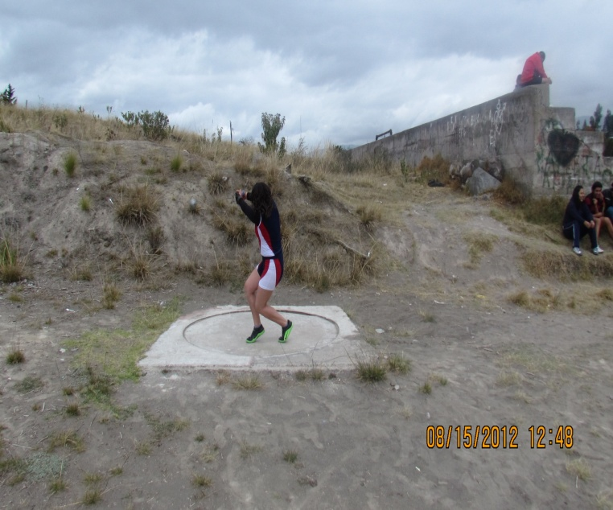
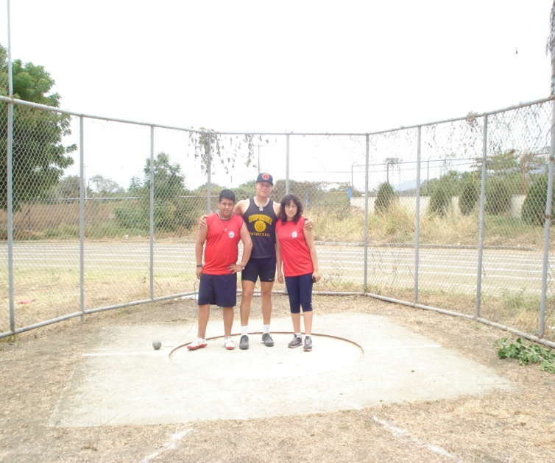
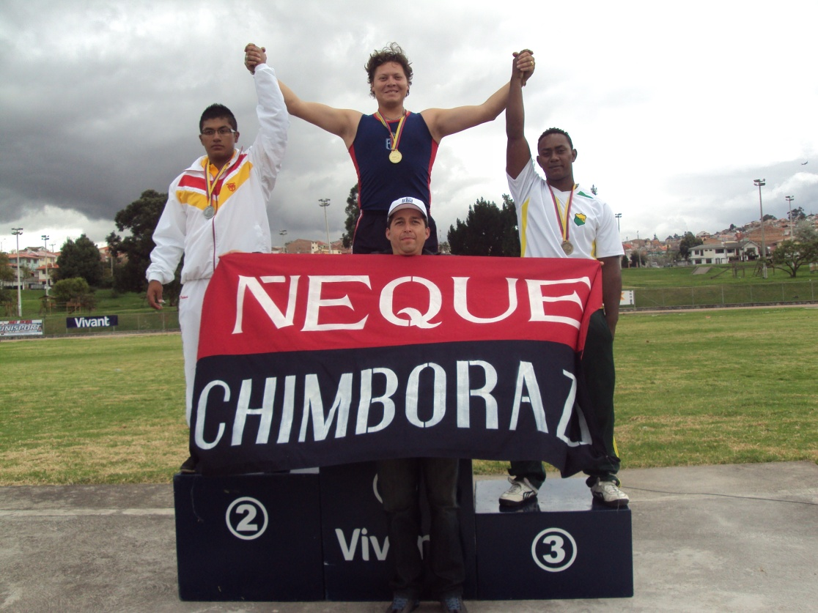
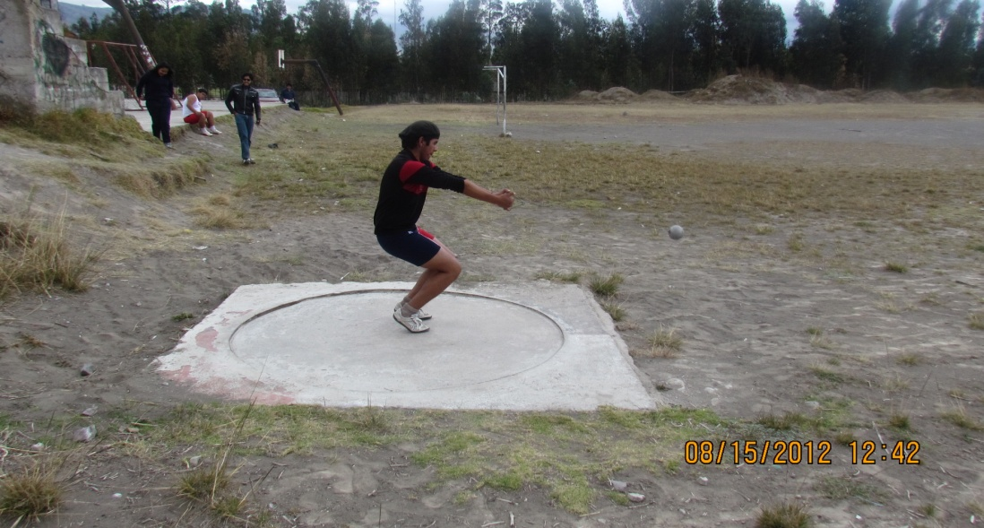
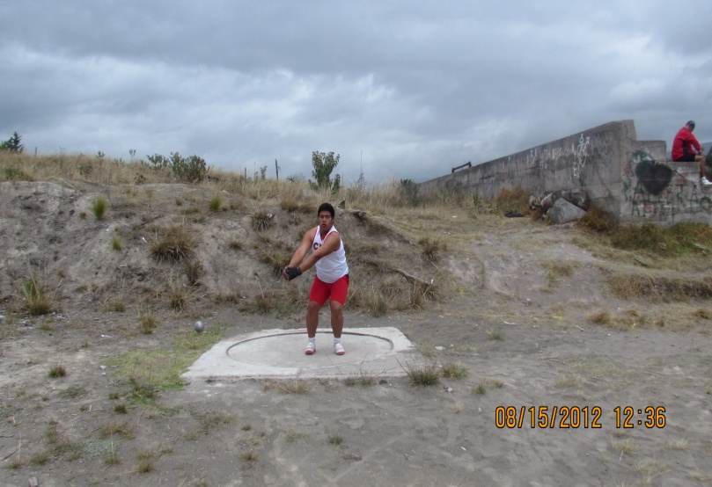
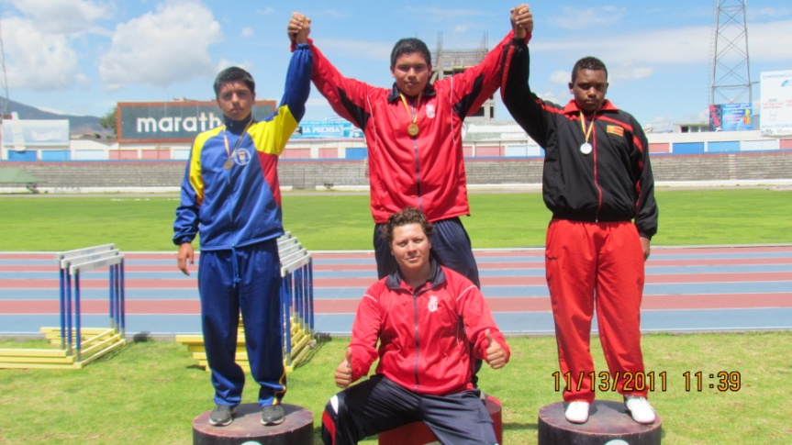
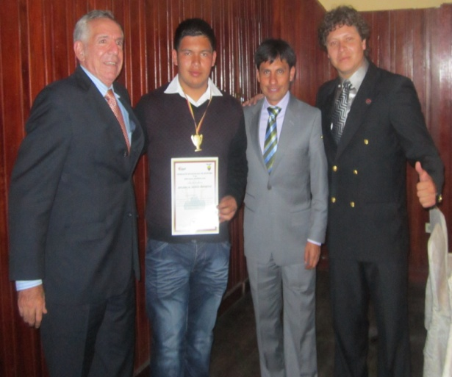
GRACIAS POR
SU
ATENCIÓN

